Slide 1


Slide 2
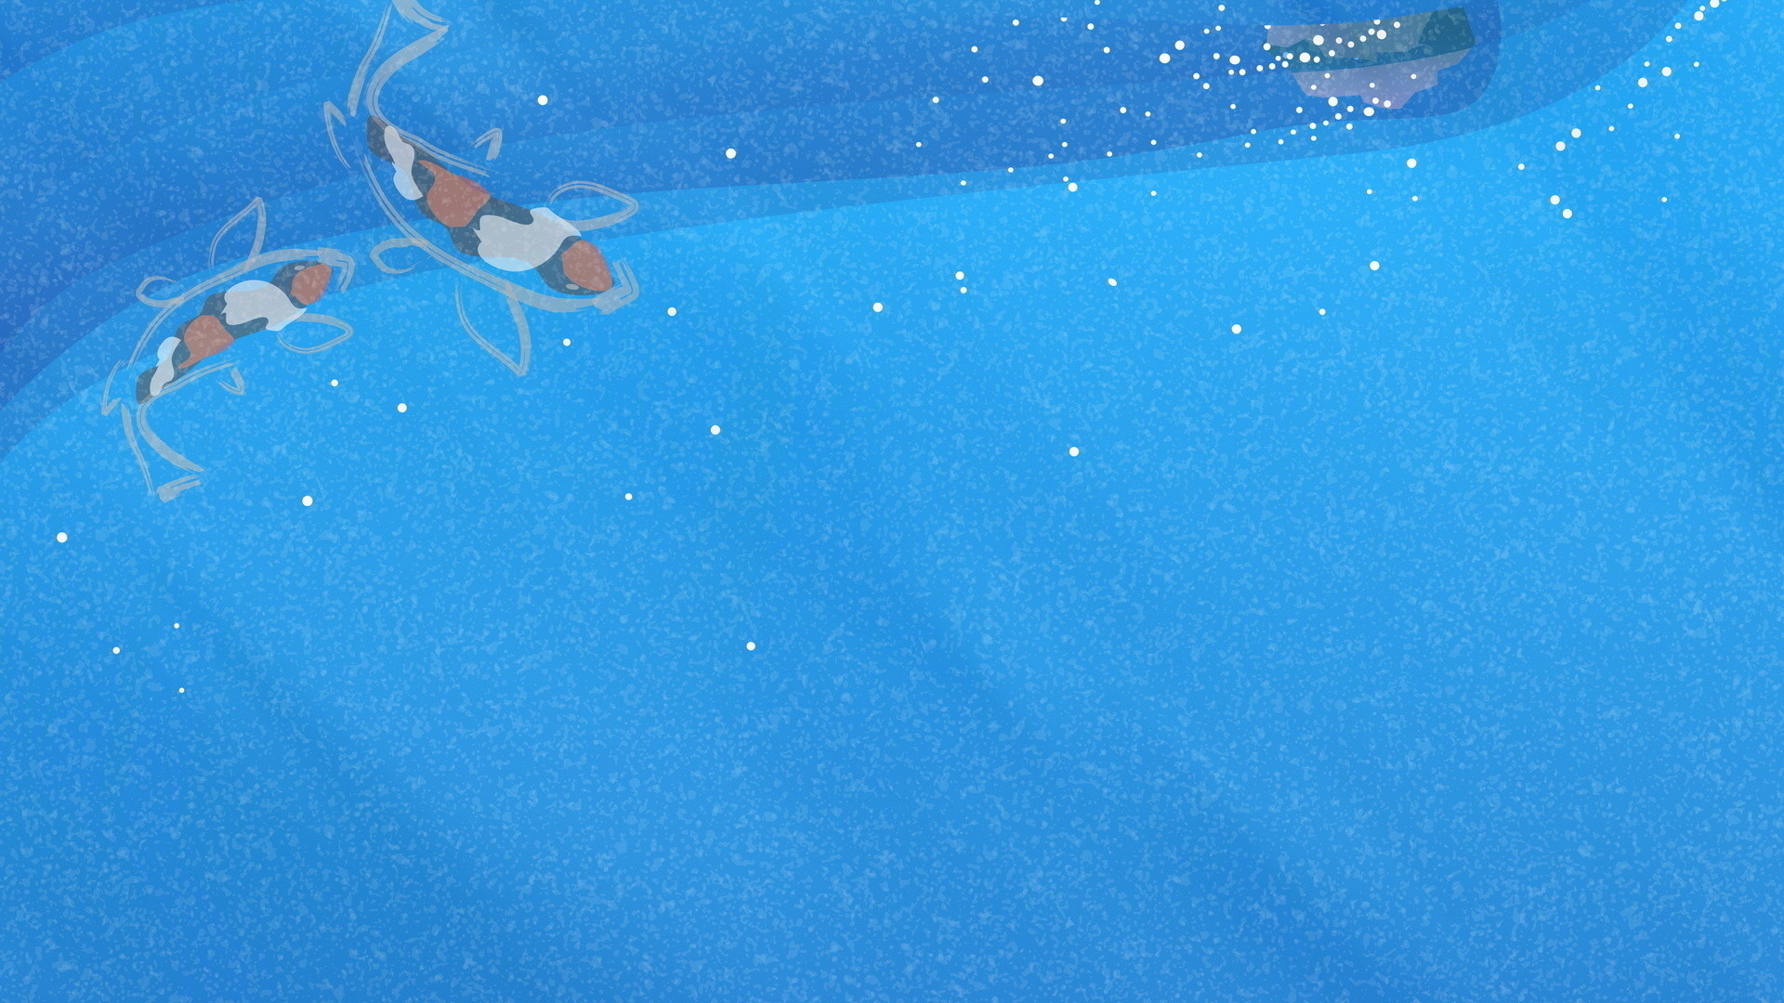

Давайте посміхнемось,
побажаємо успіху,
і нам тепліше стане...

Slide 3

wordwall.net/ru/resource/52822118

Slide 4
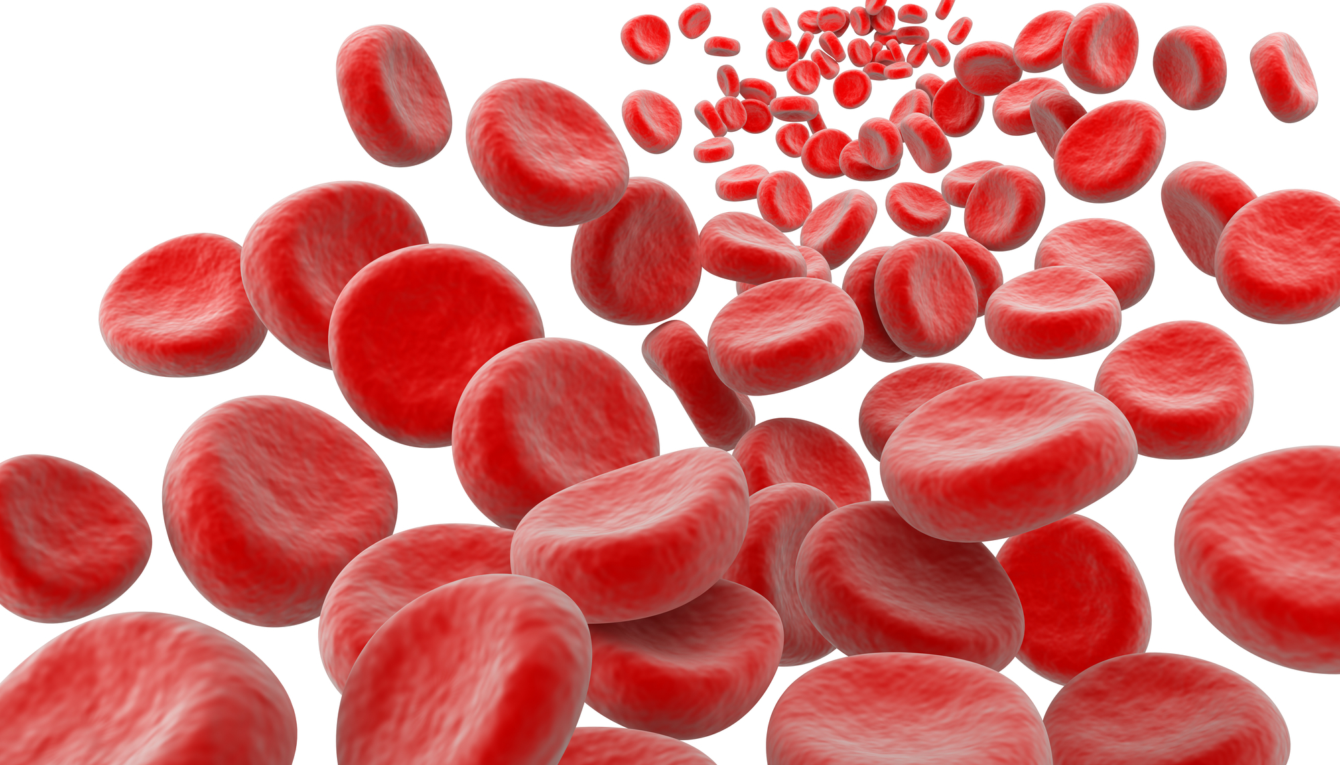

Slide 5
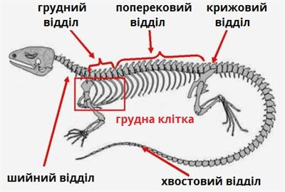

Slide 6
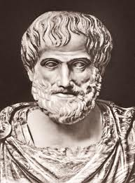
«Рух – це життя»

Slide 7


Slide 8
Два типи симетрії як відображення способу життя.
Способи пересування тварин

Slide 10
«Симетрія» — слово грецьк. «гармонія», означає відповідність, наявність певного порядку, закономірності в розташуванні частин

Slide 11
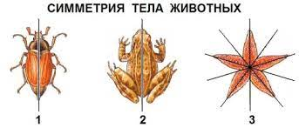
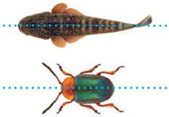

Slide 12
Двобічносиметричні тварини
Двобічна симетрія

Slide 13
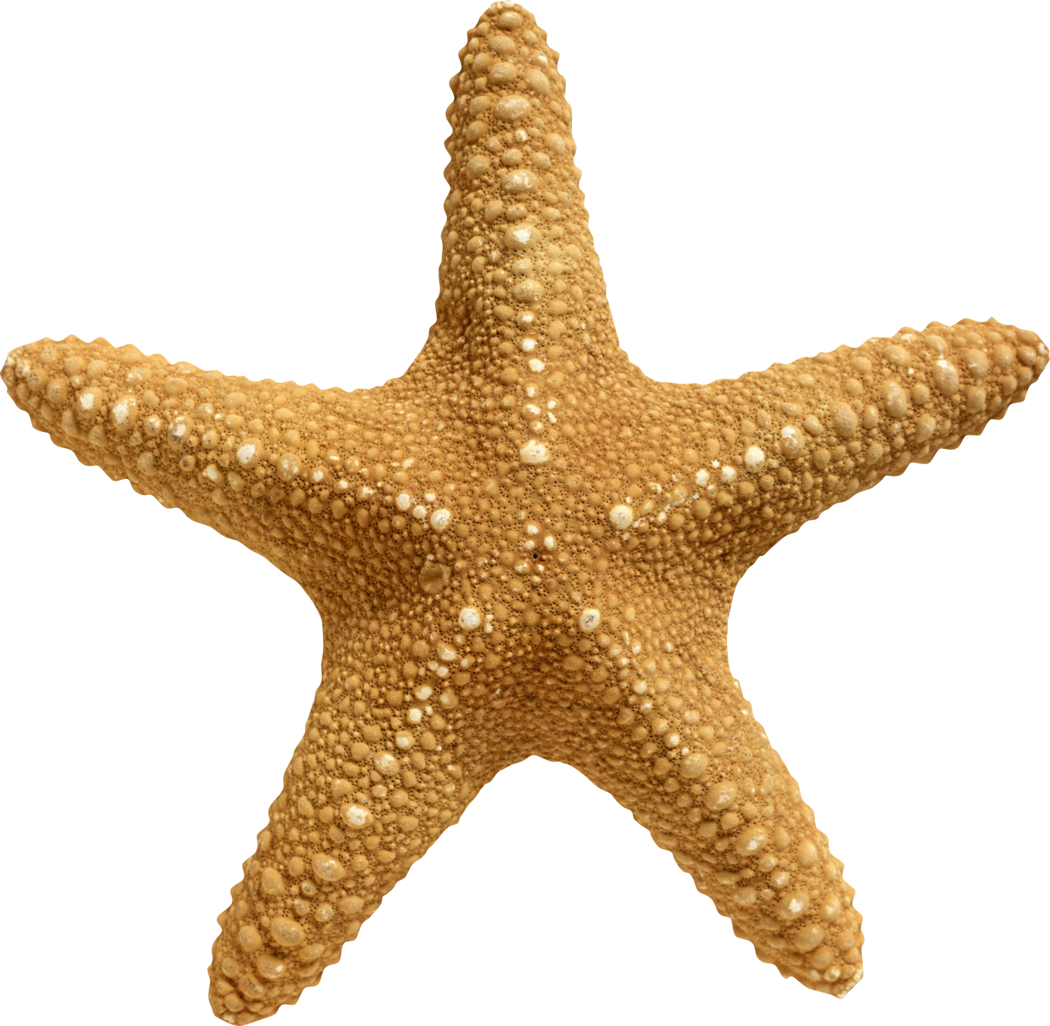
Радіальна, або променева симетрія

Slide 14
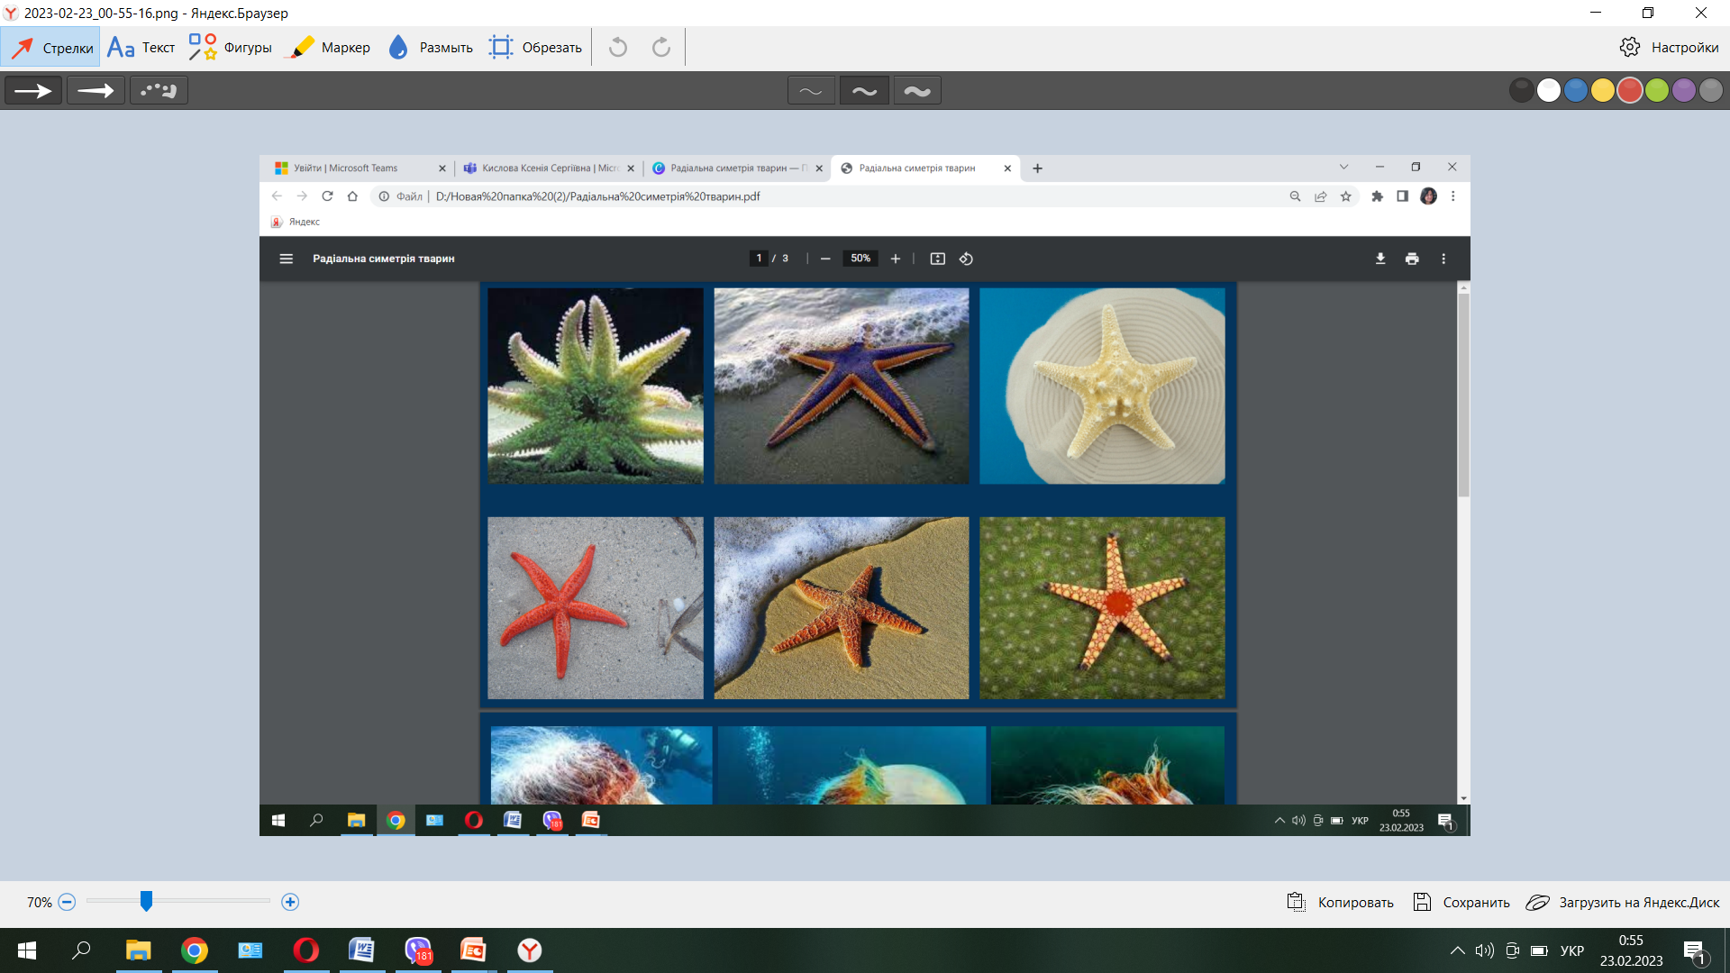

Slide 15
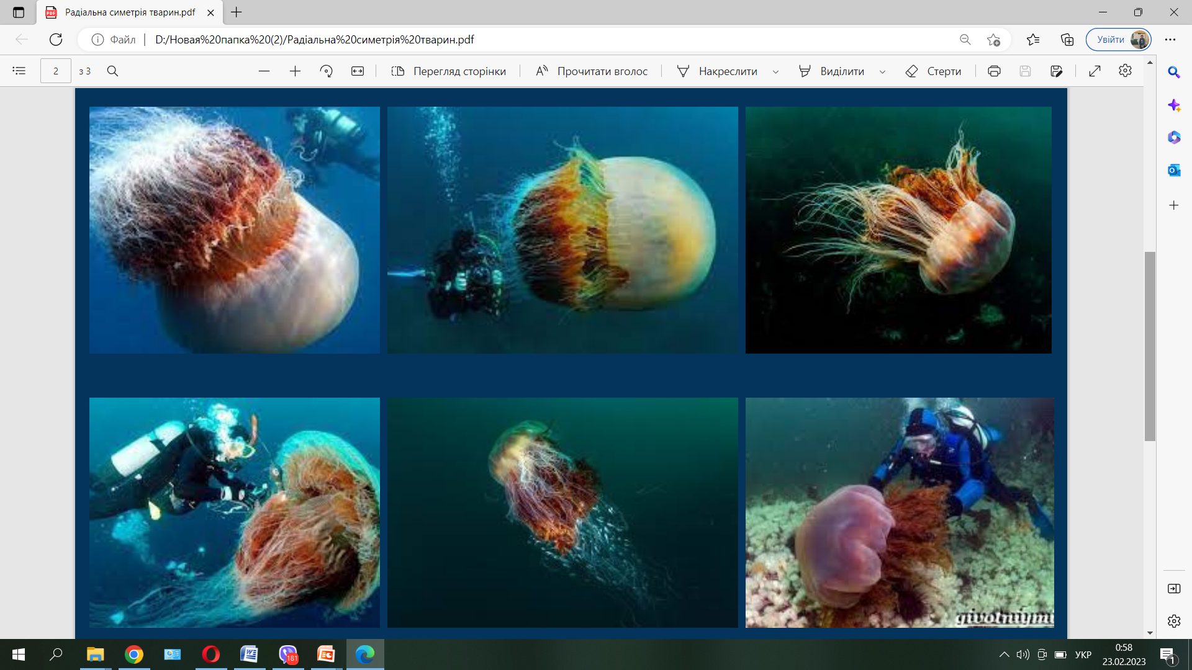

Slide 16
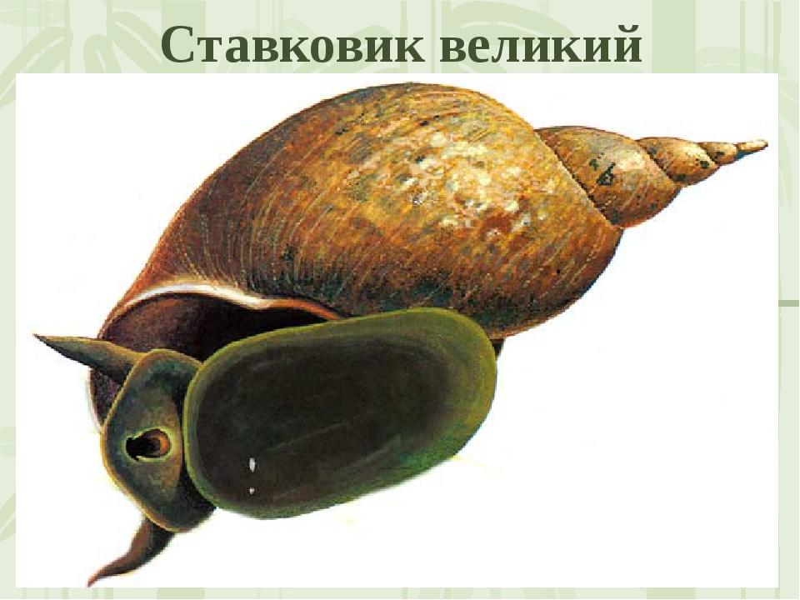
Несиметричне тіло

Slide 17


Slide 18
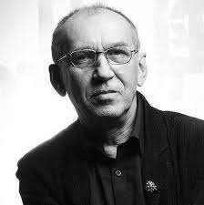
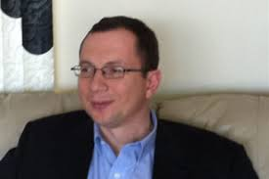
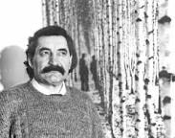
Симетрія в літературі
І що сало? Ласощі… (Олександр Ірванець)
О, гомін німого (Тарас Девдюк)
Козак з казок ,,Бувалу булаву б…” (Івано Іов)
Паліндром – і ні морд, ні лап (Іван Іов)

Slide 19

СИМЕТРІЯ В ГЕОМЕТРІЇ

Slide 20
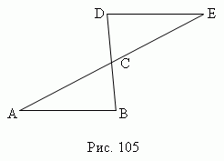
Що таке симетрія?
Які точки називають симетричними?
Симетрія-це відповідність у розташуванні частин чого-небудь по протилежних сторонах від точки, прямої або площини.
Дві точки А і Е, та точки В і D називаються симетричними відносно точки С, якщо С є серединою відрізка АЕ та ВD відповідно.

Slide 21
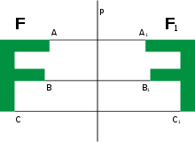
Дзеркальна симетрія
Дзеркальною називається симетрія щодо операції відбиття відносно площини або, в планіметрії, лінії. У планіметрії цей тип симетрії називають осьовою.
Ілюстрація дзеркальної симетрії

Slide 22

Приклади центральної
та осьової симетрії
Найпростішою фігурою, що володіє центральною симетрією та осьовою симетрією, є коло
Центром симетрії кола є центр кола, а пряма симетрії – діаметр кола

Slide 23

Практичне завдання:
Прикладом фігури, що не має центру симетрії, є трикутник.

Slide 24
СИМЕТРІЯ В ФІЗИЦІ

Slide 25
СИМЕТРІЯ В ФІЗИЦІ
ГЕОМЕТРИЧНА
Можемо бачити.
Положення, форма, структура.
ФІЗИЧНА
Основа природи.
Просторова та часова.
Дзеркальна та поворотна.
Фізичні закони та явища.

Slide 26
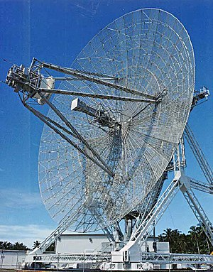
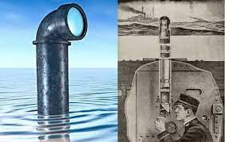
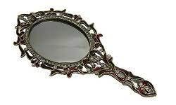
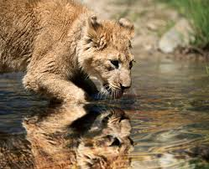
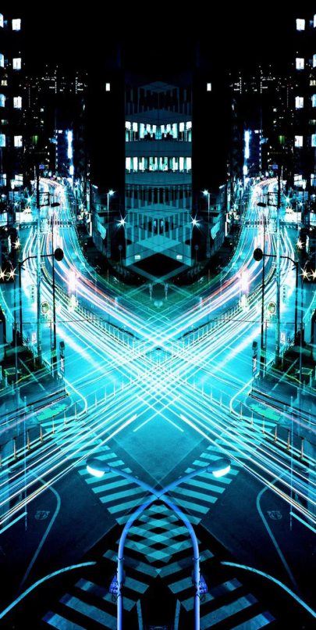
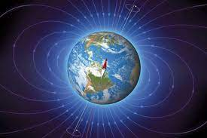
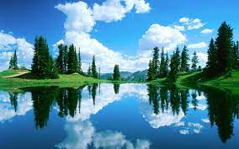
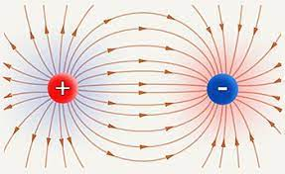

ДЗЕРКАЛЬНА СИМЕТРІЯ
Відображення простору в дзеркалі не змінює фізичних законів.
ПЕРИСКОП
РАДАР
МАГНІТНЕ ПОЛЕ
ЕЛЕКТРИЧНЕ ПОЛЕ

Slide 27
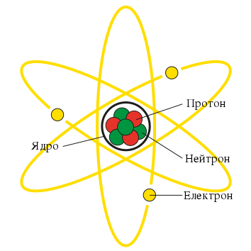
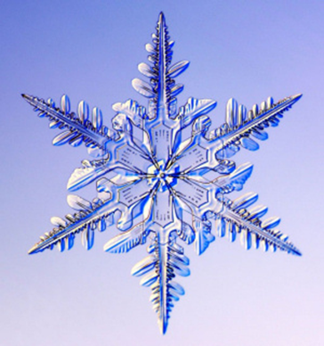
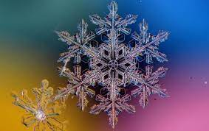
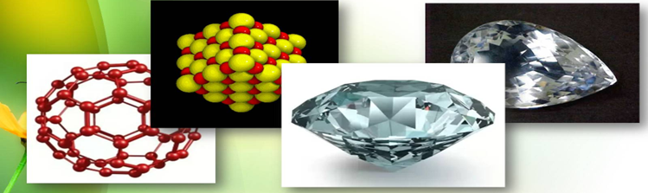
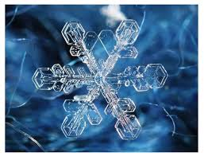
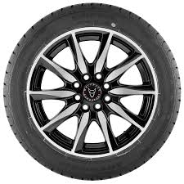
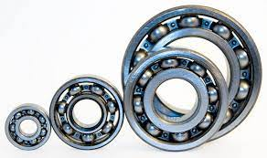
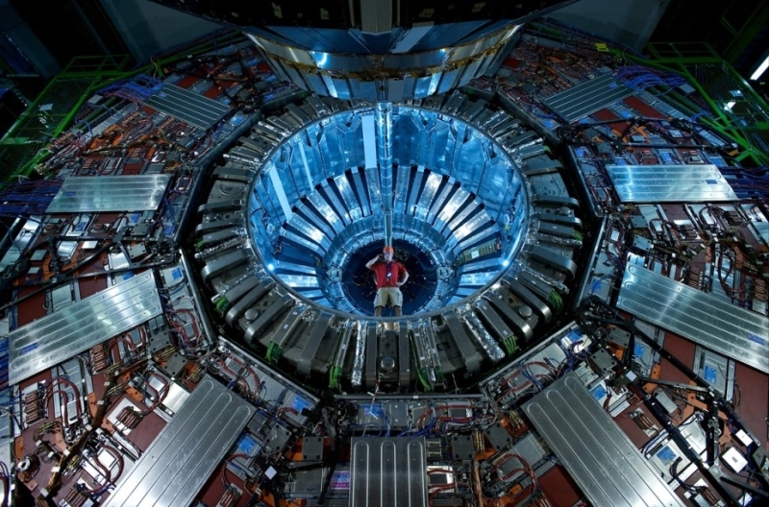
ПОВОРОТНА СИМЕТРІЯ

Slide 28
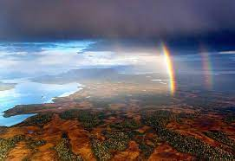
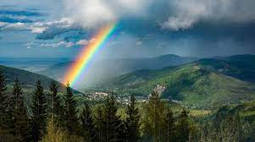
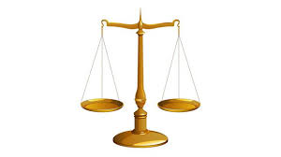
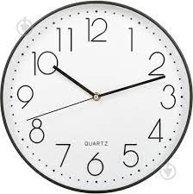
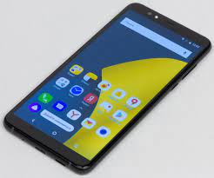
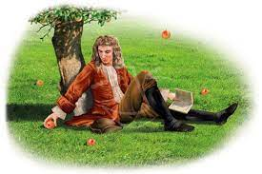
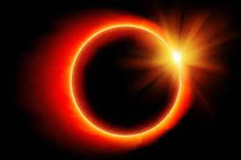
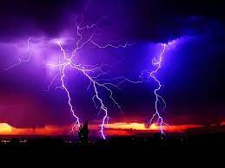
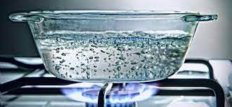
ФІЗИЧНА СИМЕТРІЯ
Симетрія фізичного тіла, що знаходиться в деякому просторі, визначається симетрією цього простору.
Просторові перенесення – характер фізичних процесів в природі і закони, що їх виражають, однакові у всіх місцях Всесвіту.
2. Часові перенесення - всі фізичні процеси протікають однаково, коли б вони не почалися.
3. Принцип відносності – закони фізики не змінюються під час руху тіла по прямій.
4. Закон збереження енергії – фундаментальний закон природи
ЩО ПОСІЄШ, … ЯК ГУКНЕТЬСЯ, ТАК …

Slide 29
Що таке рух?
Рух – це переміщення складових частин клітин, органів й самого організму шляхом активної зміни положення чи форми

Slide 30
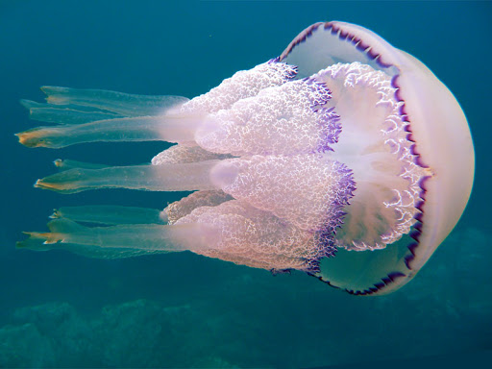

Slide 32
Робота з підручником
- с. 121 (новий підручник), с. 140 (старий підручник), розгляньте представників різних Класів типу Членистоногі;
- визначте, як рухаються ці тварини?

Slide 33
Складні рухи тварин
Повзають
Плавають
Бігають
Стрибають
Літають

Slide 34
Рух у молюсків

Slide 37
Рухи у риб

Slide 38
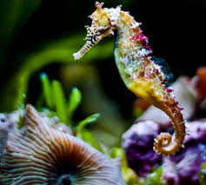
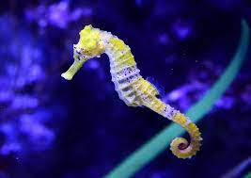
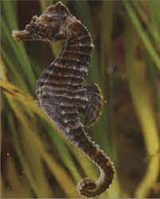

Slide 39
Рухи у амфібій

Slide 40
Рухи у рептилій

Slide 41
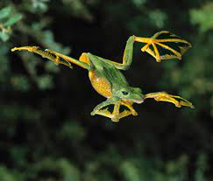
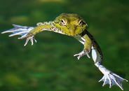
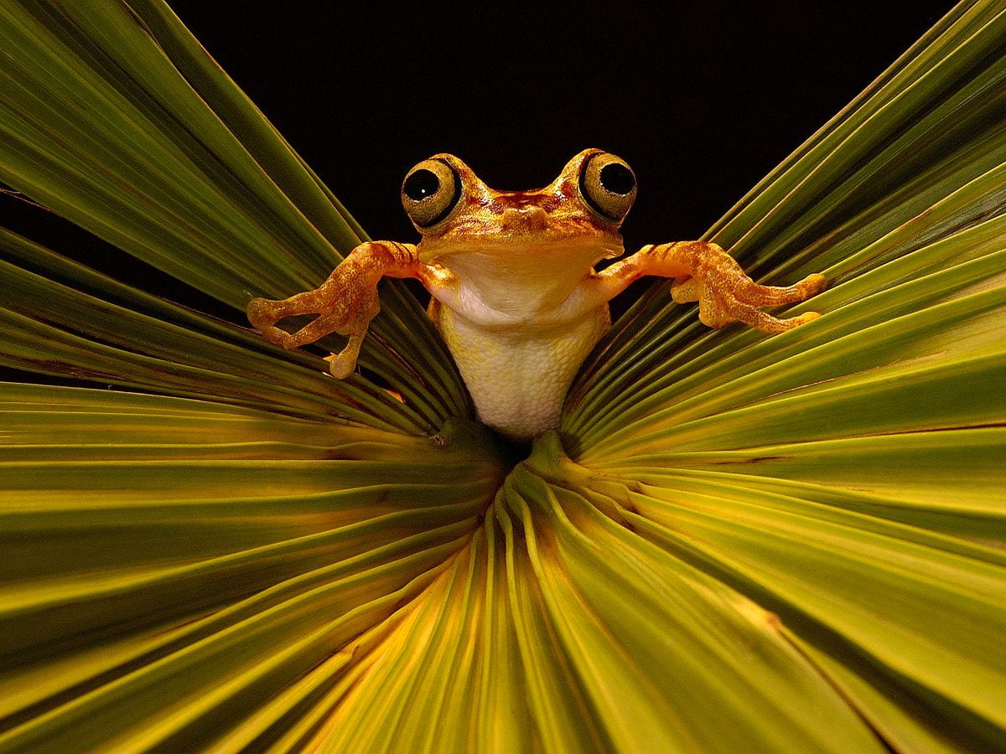

Slide 42
Рухи у птахів

Slide 43
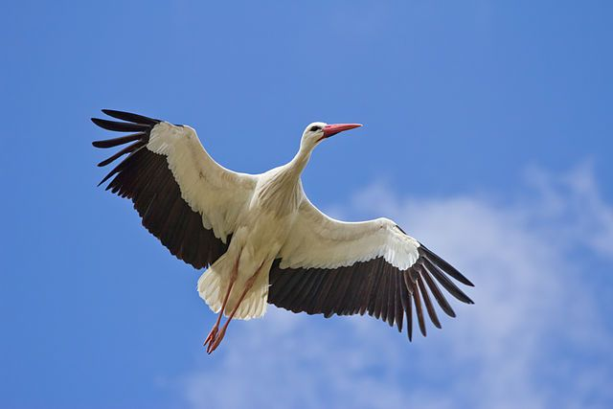
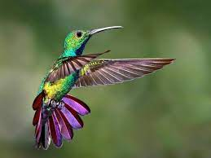
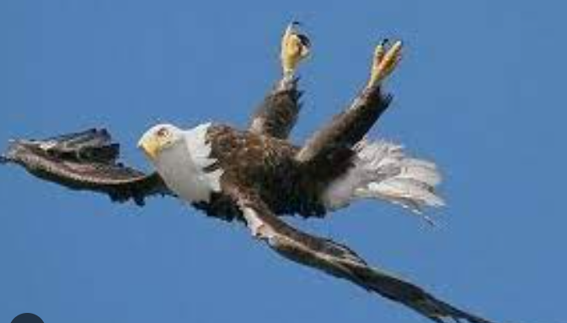

Slide 44









Здатні до бігу та стрибків
Ссавці - землериї

Slide 45









Активний та пасивній політ у ссавців
Водні ссавці

Slide 46



Slide 48
Яке значення
має пересування
в житті тварин?

Slide 49
Домашнє завдання
Опрацювати § 32-33 (новий підручник),
§ 33-34 (старий підручник), записи в зошиті
Творче завдання: для допитливих і кмітливих
с. 126 (новий підручник), с. 148 (старий підручник)

Slide 50




